Slide 2
14
資訊倫理與法律
14-1 資訊倫理
14-2 電腦犯罪
<資訊部落>網路購物與相關法條
14-3 資訊隱私權
14-4 智慧財產權

Slide 3
14-1 資訊倫理
P.14-2~ P.14-4
倫理 (ethics) 是定義個人或群體行為的道德標準，而資訊倫理 (computer ethics) 就是和資訊相關的道德標準。
資訊倫理涉及下列四個議題，此由Masson於1986年提出：
隱私權 (privacy)
正確性 (accuracy)
所有權 (property)
使用權 (accessibility)
<資訊倫理十誡>
<網路應用倫理守則 >

Slide 4
14-2-1 電腦犯罪的類型與刑責
14-2 電腦犯罪 (1/2)
P.14-6~P.14-13
入侵他人電腦或網站
販售個人資料或名單
網路蟑螂 (域名搶註)
網路賭博
販售或購買贓物
販售或購買盜版軟體
撰寫並散佈惡意程式
詐欺
妨害信譽、侮辱、毀謗、恐嚇
交易違禁品或管制品
散佈色情資訊

Slide 5
14-2-2 電腦犯罪的蒐證與起訴
14-2 電腦犯罪 (2/2)
P.14-14
網路犯罪 (cyber crime) 是電腦犯罪的一種，係指利用網路所提供的服務從事非法的犯罪行為。
電腦犯罪不易查緝的因素：
網際網路無遠弗屆的跨國特性，再加上匿名散播，很難查出犯罪者的真實身分
缺乏國際共同的法律標準
系統漏洞沒有即時修正及駭客工具容易取得

Slide 6
<資訊部落>網路購物與相關法條
P.14-15
消費者在進行網路購物時應注意下列事項：
查證業者身分
瞭解商品的相關資訊
詳讀交易事項
保護個人隱私
根據消費者保護法第19條的規定，「郵購或訪問買賣之消費者，對所收受之商品不願買受時，得於收受商品後七日內，退回商品或以書面通知企業經營者解除買賣契約，無須說明理由及負擔任何費用或價款。」。
不過，為了保護業者不受到消費者的惡意蒙騙，消費者保護法第19條第3項亦規定，契約解除後，應依民法第259條的規定，由雙方當事人互負回復原狀的義務。
選擇安全的付款
保存交易資料
留意網路詐騙

Slide 7
14-3 資訊隱私權
P.14-16~P.14-18
資訊隱私權 (information privacy) 泛指個人和企業拒絕或限制他人蒐集、處理或利用其資訊的權利。
法務部於民國84年針對個人制定了「電腦處理個人資料保護法」，之後於民國99年修正為「個人資料保護法」，並於民國101年10月1日正式上路，目的是規範個人資料之蒐集、處理及利用，以避免人格權受侵害，並促進個人資料之合理利用用。
幾個涉及資訊隱私權爭議的情況：
濫發垃圾郵件
監看員工使用電腦的情況
監看網站的瀏覽者

Slide 8
14-4 智慧財產權
P.14-19 ~ P.14-24
智慧財產 (intellectual property) 指的是由人類的精神活動所產生的成果，而佔有和支配智慧財產的法律地位即為智慧財產權 (IPR，intellectual property rights)，包括：
著作權
商標權
專利權
產地標示
工業設計
積體電路之電路佈局權
未公開資訊之保護 (營業秘密)
授權契約中違反競爭行為之管理 (公平交易)
智慧財產權屬於無體財產權，其具體表現須藉由相關法令呈現，例如著作權法、商標法、專利法、光碟管理條例、營業秘密法、積體電路電路佈局保護法、植物品種及種苗法、公平交易法等，其中與電腦軟體關係較為密切的有著作權法、專利法和營業秘密法。

Slide 9
本章結束

Slide 10
<資訊倫理十誡>
1. 不可以使用電腦傷害他人。
2. 不可以破壞他人的電腦作品。
3. 不可以窺探他人的電腦檔案。
4. 不可以使用電腦從事偷竊。
5. 不可以使用電腦做偽證。
6. 不可以複製或使用沒有付費的軟體。
7. 不可以在未經許可或未支付適當酬勞之前使用他人的電腦資源。
8. 不可以侵犯他人的智慧財產。
9. 對於您所撰寫的程式或所開發的系統應該考量其對社會的影響。
10.在使用電腦時應該考慮並尊重他人。
(資料來源：http://cpsr.org/issues/ethics/cei/)

Slide 11
<網路應用倫理守則 >
1. 尊重網路上的其它人。
2. 尊重智慧財產權，不非法盜拷、抄襲或剽竊資訊。
3. 引用有著作權的資訊時，應徵得原作者同意並註明出處。
4. 秉持著誠實的上網態度。
5. 在網路上發言時，應注意禮貌並為自己的發言負責。
6. 維護資訊使用公平性。
7. 避免在網路上討論私人事務或洩漏他人隱私。
8. 未經查證的消息，不應經由網路再散播出去。
9. 未經當事人同意，不應將其個人資料傳送給其它人。
10.保護自己的電腦不被入侵，同時亦不入侵他人的電腦。
(資料來源：公民與社會時事閱讀區)

Slide 12
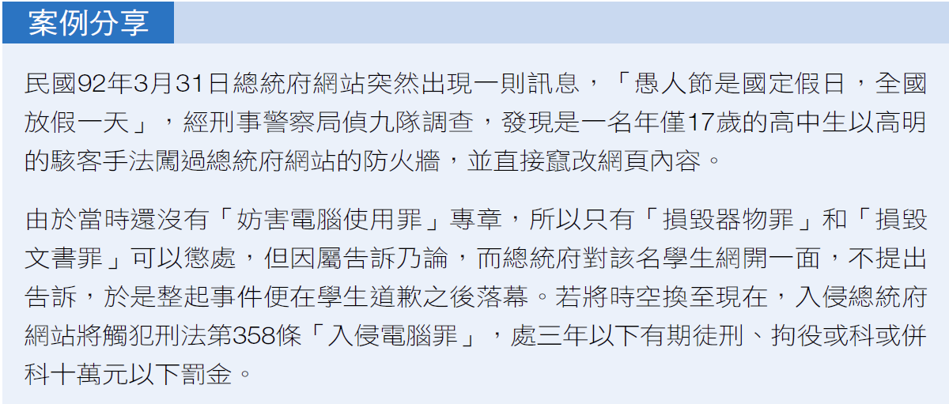
入侵他人電腦或網站
立法院於民國92年6月三讀通過刑法部分條文修正案，增訂「妨害電腦使用罪」專章，包括下列條款：
第358條「入侵電腦或其相關設備罪」
第359條「破壞電磁紀錄罪」
第360條「干擾電腦或其相關設備罪」
第361條
第362條「製作電腦犯罪程式罪」
第363條

Slide 13
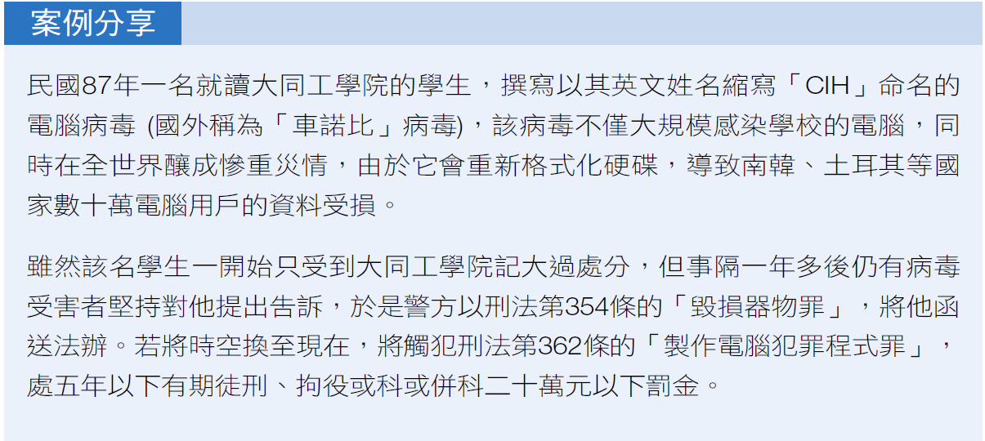
撰寫並散佈惡意程式

Slide 14
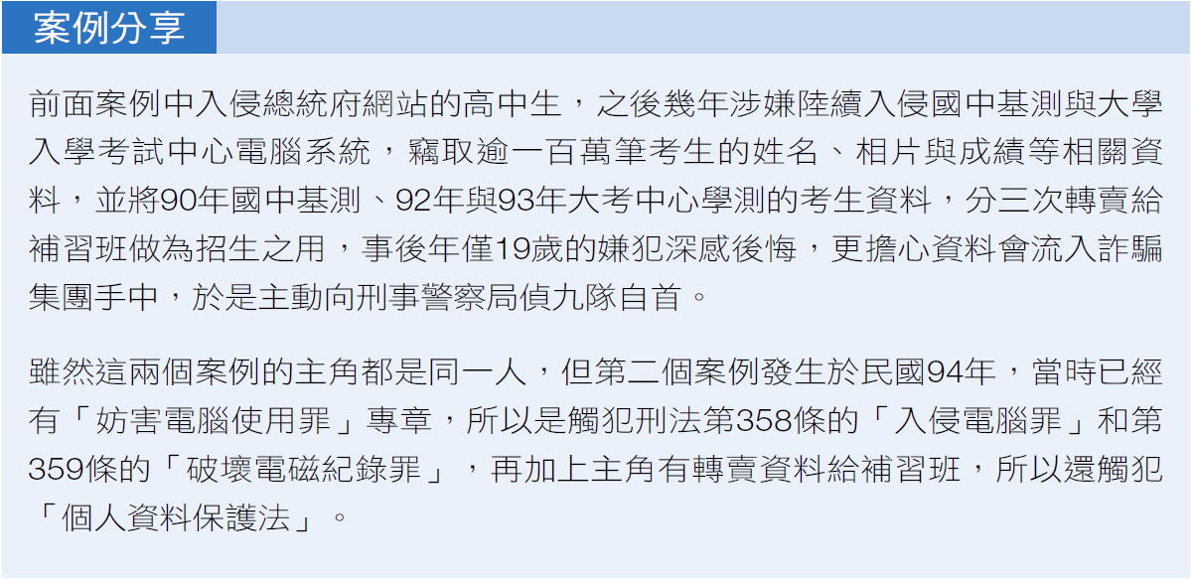
販售個人資料或名單

Slide 15
交易違禁品或管制品

Slide 16
散佈色情資訊

Slide 17
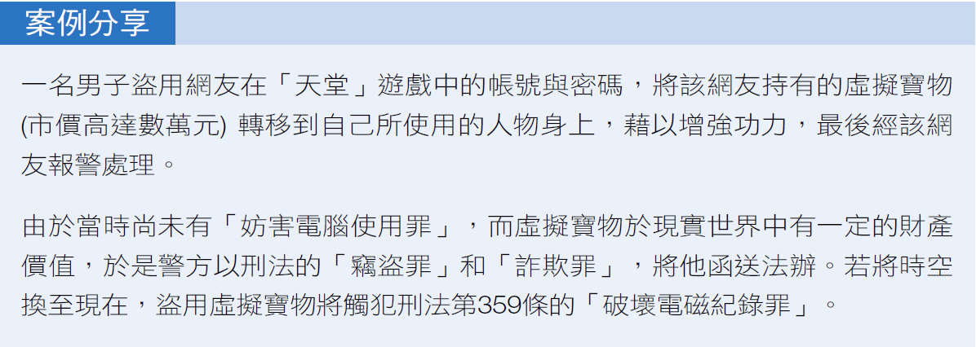
詐欺

Slide 18
妨害信譽、侮辱、毀謗、恐嚇

Slide 19
14-4-1 著作權法
P.14-19~P.14-20
和一般使用者關係最密切的當屬著作權，所謂著作包括：
一、語文著作
二、音樂著作
三、戲劇、舞蹈著作
四、美術著作
五、攝影著作
著作人於著作完成時即享有著作權，並受到著作權法的保護，不需要經由任何程序或進行登記。著作權包括下列兩個部分：
著作人格權
著作財產權
<著作權法常見的問題>
六、圖形著作
七、視聽著作
八、錄音著作
九、建築著作
十、電腦程式著作

Slide 20
P.14-20~P.14-22
下面是幾個關於著作權法常見的問題。
Q 著作財產權有期限嗎？
Q 哪些著作不在著作權法的保護範圍內？
Q 在網路上找到的圖片或文章可以轉載、放入自己網站或報告嗎？
Q 受雇人於職務上完成之著作，其著作權是歸受雇人或雇用人？
Q 受聘完成之著作，其著作權是歸受聘人或出資人？
Q 在哪些情況下我可以合法使用已公開發表的著作？
Q 我可以出租著作嗎？
Q 我可以透過P2P軟體下載音樂、影片或軟體嗎？
Q 我可以在臉書、BBS、網站或部落格提供軟體的破解碼、音樂、影片或軟體嗎？
Q 我可以影印教科書或原文書嗎？
Q 我可以在公共場所播放自己購買的CD、DVD等視聽產品嗎？
Q 教授提供建議給學生，然後由學生撰寫成電腦程式，則著作權歸誰？
Q 某機構舉辦之小說、散文、攝影比賽已發給獎金，在編輯成冊時，是否仍需支付稿酬？
Q 電腦軟體的購買者是否可以隨意複製該軟體呢？
Q 我可以在臉書、部落格或網站內提供他人網站的超連結嗎？

Slide 21
14-4-2 專利法
P.14-23
中華民國現行的專利法於2014年修正公布施行，下列各款不予發明專利：
動、植物及生產動、植物之主要生物學方法，但微生物學之生產方法，不在此限。
人體或動物疾病之診斷、治療或外科手術方法。
妨害公共秩序、善良風俗或衛生者。
專利又分為下列三種，專賣期限各有不同：
發明專利權
新型專利權
新式樣專利權

Slide 22
14-4-3 營業秘密法
P.14-24
營業秘密法是用來保護隱含在產品與技術背後的方法、技術、製程、配方、程式、設計或其它可用於生產、銷售或經營之資訊，避免這些資訊洩漏出去給競爭對手或社會大眾知道。
有別於專利權必須透過法律程序加以申請，營業秘密和著作權同樣屬於「創作完成保護」，無須經過法律程序加以申請，就能獲得保護，且專利權和著作權有保護期限，而營業秘密只要符合營業秘密法的保護要件，就能持續獲得保護。

